Slide 1

İSTATİSTİKSEL YÖNTEMLER VE UYGULAMALARI
YÜKSEK LİSANS
DOÇ. DR. ESEN ERSOY
EYLÜL, 2020
9.hafta

Slide 2
Hipotez testleri
Parametrik testler
Parametrik olmayan testler

Slide 3
PARAMETRİK OLMAYAN TESTLER

Slide 4
Uygun analiz türünü seçebilmek için öncelikle verilerin özelliklerinin belirlenmesi gerekecektir. İstatistiksel analiz yapmanın ilk şartı verilerin tesadüfi (yansız) olarak seçilmiş olmasıdır.
Veriler ister parametrik ister parametrik olmayan özellikte olsun mutlaka tesadüfi olarak seçilmelidir.
Verilerin seçiminde (örneklemin oluşturulması) yapılacak bir hata hangi analiz yöntemi kullanılırsa kullanılsın sonuçların yanlı ve değersiz olmasına yol açacaktır. Bu şart sağlandıktan sonra ilk bakılacak kriter örneklem büyüklüğü olacaktır.
Eğer örneklem büyüklüğü 30’dan az ise parametrik olmayan yöntemlerin kullanılması gerekmektedir. Bu durumda veri setinin diğer kriterleri karşılayıp karşılamadığını incelemeye gerek kalmaz. Eğer veri seti 30’dan büyük ise her bir faktörün normal dağılıma sahip olup olmadığı ve verilerin homojen dağılıp dağılmadığı incelenmelidir.

Slide 5
Eğer verileriniz normal dağılım özellikleri gösteriyorsa, homojense, örneklem büyüklüğü 20’nin üzerindeyse, incelediğiniz bağımlı değişken aralık (interval) yada oran (ratio) ölçeğine (SPSS’de bu iki ölçek Scale olarak adlandırılır) uygunsa parametrik test yöntemleri kullanılır. Ancak verileriniz bu özelliklerden herhangi birini karşılamıyorsa parametrik olmayan analiz yöntemlerini kullanmanız gerekecek.

Slide 6
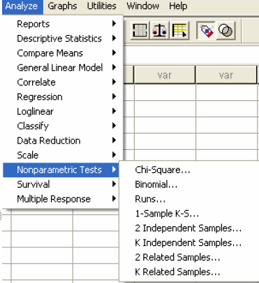
SPSS programında Analyze menüsünün bir alt menüsü olan Nonparametric Tests ile tek örneklem (1-Sample K-S), iki bağımsız örneklem (2 Independent Samples), k bağımsız örneklem (K Independent Samples), iki bağımlı (2 Related Samples) veya k bağımlı örneklem (K Related Samples) verilerine parametrik olmayan testler uygulanır.

Slide 7
Verilerin analizinde; anlamlılık düzeyinin p<.05 bulunduğu takdirde varyans analizi yerine non-parametrik testlerden Kruskal-Wallis testi, t testi yerine Mann Whitney U testi uygulanır.
Anlamlılık düzeyini p>.05 bulunduğu takdirde ise parametrik testlerden tek yönlü varyans analizi ve t testi uygulanır. Gruplar arası farkı saptayabilmek için de TUKEY testi kullanılır.
Uygulanan 3 ölçek arasındaki ilişkiyi belirlemek amacıyla korelasyon analizi uygulanır. Bu uygulama da ise parametrik olanlar için Pearson Momentler Çarpımı Korelasyonu, parametrik olmayanlar için ise Spearman Korelasyon analizi kullanılır.

